Slide 1

PROGRAMOWANIE URZĄDZEŃ
MOBILNYCH 1
WYKŁAD 12
Wybrane Strukturalne i Kreacyjne Wzorce Projektowe
Adnotacje

Slide 2

Wzorce projektowe
Wzorzec opisuje problem, który powtarza się wielokrotnie w danym środowisku, oraz podaje istotę jego rozwiązania w taki sposób, aby można było je zastosować miliony razy bez potrzeby powtarzania tej samej pracy.
Christopher Alexander "A pattern language", 1977

Slide 3
Wzorce projektowe
Wzorzec opisuje problem, który powtarza się wielokrotnie w danym środowisku, oraz podaje istotę jego rozwiązania w taki sposób, aby można było je zastosować miliony razy bez potrzeby powtarzania tej samej pracy.
Christopher Alexander "A pattern language", 1977
Wzorce projektowe (ang. design patterns) to sprawdzone i wielokrotnie przetestowane rozwiązania typowych problemów, które pojawiają się podczas projektowania oprogramowania.

Slide 4
Wzorce projektowe
Wzorzec opisuje problem, który powtarza się wielokrotnie w danym środowisku, oraz podaje istotę jego rozwiązania w taki sposób, aby można było je zastosować miliony razy bez potrzeby powtarzania tej samej pracy.
Christopher Alexander "A pattern language", 1977
Wzorce projektowe (ang. design patterns) to sprawdzone i wielokrotnie przetestowane rozwiązania typowych problemów, które pojawiają się podczas projektowania oprogramowania.
Kluczowe cechy wzorców projektowych:
Uniwersalność – można je zastosować w różnych projektach i językach programowania.
Sprawdzone rozwiązania – wynikają z doświadczeń wielu programistów.
Abstrakcyjność – opisują koncepcję, a nie konkretną implementację.
Ułatwiają komunikację – stanowią wspólny język dla zespołów deweloperskich.

Slide 5
Wzorce projektowe
Wzorzec opisuje problem, który powtarza się wielokrotnie w danym środowisku, oraz podaje istotę jego rozwiązania w taki sposób, aby można było je zastosować miliony razy bez potrzeby powtarzania tej samej pracy.
Christopher Alexander "A pattern language", 1977
Wzorce projektowe (ang. design patterns) to sprawdzone i wielokrotnie przetestowane rozwiązania typowych problemów, które pojawiają się podczas projektowania oprogramowania.
Kluczowe cechy wzorców projektowych:
Uniwersalność – można je zastosować w różnych projektach i językach programowania.
Sprawdzone rozwiązania – wynikają z doświadczeń wielu programistów.
Abstrakcyjność – opisują koncepcję, a nie konkretną implementację.
Ułatwiają komunikację – stanowią wspólny język dla zespołów deweloperskich.
Podział wzorców projektowych (wg. "Gang of Four" – GoF):
Wzorce kreacyjne – dotyczą tworzenia obiektów (np. Singleton, Fabryka).
Wzorce strukturalne – dotyczą kompozycji obiektów (np. Adapter, Dekorator).
Wzorce behawioralne – dotyczą komunikacji między obiektami (np. Observer).

Slide 6
Singleton
Singleton to wzorzec kreacyjny, który gwarantuje istnienie tylko jednej instancji danej klasy w całym systemie i zapewnia globalny dostęp do niej. Jest często używany do zarządzania zasobami współdzielonymi (np. połączeniami do bazy danych, konfiguracją).

Slide 7
Singleton
Singleton to wzorzec kreacyjny, który gwarantuje istnienie tylko jednej instancji danej klasy w całym systemie i zapewnia globalny dostęp do niej. Jest często używany do zarządzania zasobami współdzielonymi (np. połączeniami do bazy danych, konfiguracją).
Cechy Singletona:
Tylko jedna instancja obiektu.
Kontrolowany dostęp do tej instancji (np. przez metodę getInstance()).
Prywatny konstruktor (blokuje tworzenie nowych obiektów z zewnątrz).

Slide 8
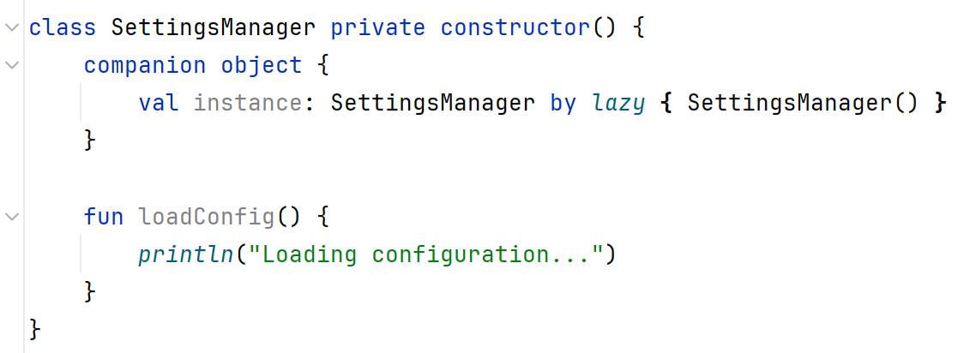
Singleton
Singleton to wzorzec kreacyjny, który gwarantuje istnienie tylko jednej instancji danej klasy w całym systemie i zapewnia globalny dostęp do niej. Jest często używany do zarządzania zasobami współdzielonymi (np. połączeniami do bazy danych, konfiguracją).
Cechy Singletona:
Tylko jedna instancja obiektu.
Kontrolowany dostęp do tej instancji (np. przez metodę getInstance()).
Prywatny konstruktor (blokuje tworzenie nowych obiektów z zewnątrz).
Prywatny konstruktor

Slide 9
Singleton
Singleton to wzorzec kreacyjny, który gwarantuje istnienie tylko jednej instancji danej klasy w całym systemie i zapewnia globalny dostęp do niej. Jest często używany do zarządzania zasobami współdzielonymi (np. połączeniami do bazy danych, konfiguracją).
Cechy Singletona:
Tylko jedna instancja obiektu.
Kontrolowany dostęp do tej instancji (np. przez metodę getInstance()).
Prywatny konstruktor (blokuje tworzenie nowych obiektów z zewnątrz).
Prywatny konstruktor
Umożliwia dostęp do instance

Slide 10
Singleton
Singleton to wzorzec kreacyjny, który gwarantuje istnienie tylko jednej instancji danej klasy w całym systemie i zapewnia globalny dostęp do niej. Jest często używany do zarządzania zasobami współdzielonymi (np. połączeniami do bazy danych, konfiguracją).
Cechy Singletona:
Tylko jedna instancja obiektu.
Kontrolowany dostęp do tej instancji (np. przez metodę getInstance()).
Prywatny konstruktor (blokuje tworzenie nowych obiektów z zewnątrz).
Prywatny konstruktor
Umożliwia dostęp do instance
inicjalizuje obiekt dopiero przy pierwszym użyciu (leniwa inicjalizacja)
lazy w Kotlinie jest thread-safe

Slide 11
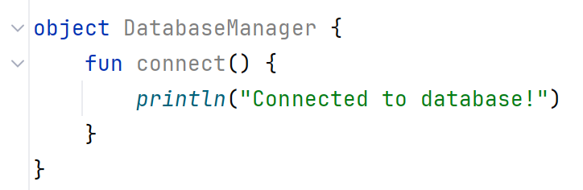
Singleton
Słowo kluczowe

Slide 12
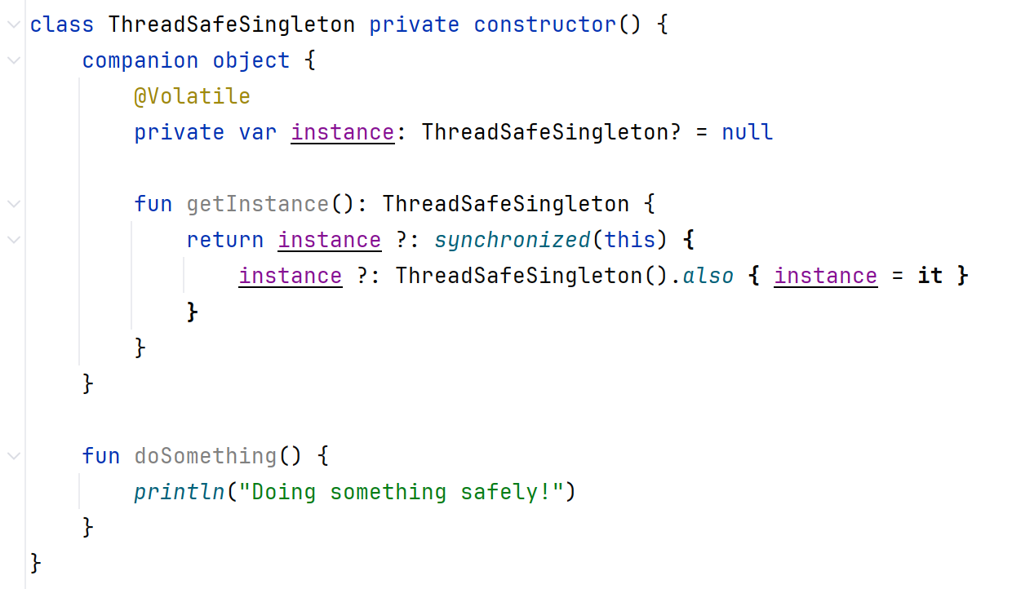
Singleton
Słowo kluczowe
Prywatny konstruktor

Slide 13
Singleton
Słowo kluczowe
Prywatny konstruktor
zapewnia, że zmiana wartości instance jest natychmiast widoczna dla wszystkich wątków (zapobiega problemom z pamięcią podręczną CPU).

Slide 14
Singleton
Słowo kluczowe
Prywatny konstruktor
przechowuje jedyną instancję Singletona (domyślnie null).
zapewnia, że zmiana wartości instance jest natychmiast widoczna dla wszystkich wątków (zapobiega problemom z pamięcią podręczną CPU).

Slide 15
Singleton
Słowo kluczowe
Prywatny konstruktor
przechowuje jedyną instancję Singletona (domyślnie null).
blokuje dostęp dla innych wątków, dopóki jeden wątek nie zakończy inicjalizacji.
zapewnia, że zmiana wartości instance jest natychmiast widoczna dla wszystkich wątków (zapobiega problemom z pamięcią podręczną CPU).

Slide 16
Singleton
Słowo kluczowe
Prywatny konstruktor
przechowuje jedyną instancję Singletona (domyślnie null).
blokuje dostęp dla innych wątków, dopóki jeden wątek nie zakończy inicjalizacji.
zapewnia, że zmiana wartości instance jest natychmiast widoczna dla wszystkich wątków (zapobiega problemom z pamięcią podręczną CPU).
tworzy nową instancję tylko, jeśli instance jest nadal null wewnątrz bloku synchronized.

Slide 17
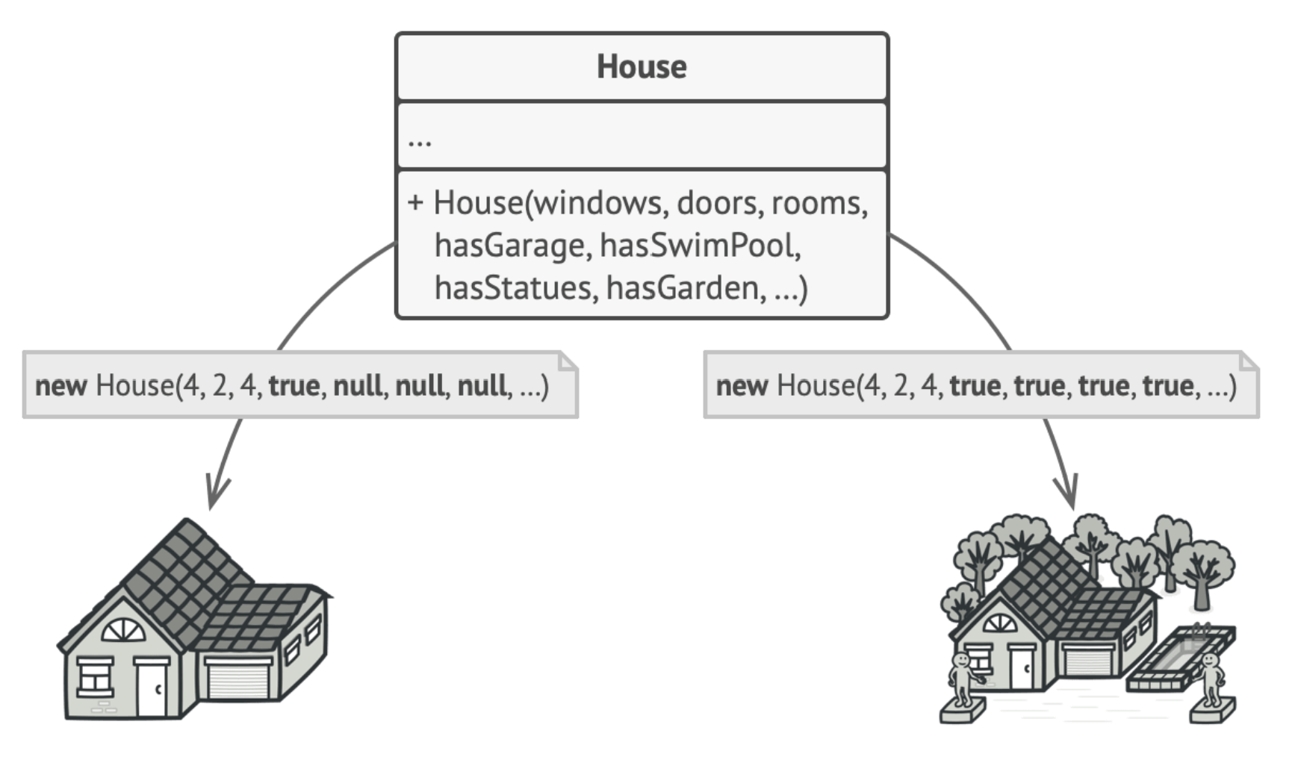
Budowniczy
Budowniczy to wzorzec kreacyjny, który umożliwia konstruowanie złożonych obiektów krok po kroku, oddzielając proces budowania od jego reprezentacji. Jest szczególnie przydatny, gdy obiekt ma wiele pól konfiguracyjnych lub wymaga różnych wariantów konstrukcyjnych.

Slide 18
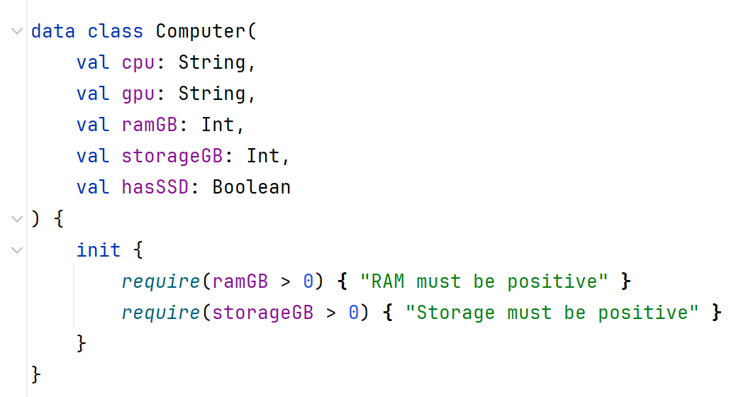
Budowniczy
require to funkcja wbudowana, która służy do walidacji argumentów lub stanu obiektu na początku funkcji lub konstruktora.
require(warunek) { "Komunikat błędu" }

Slide 19
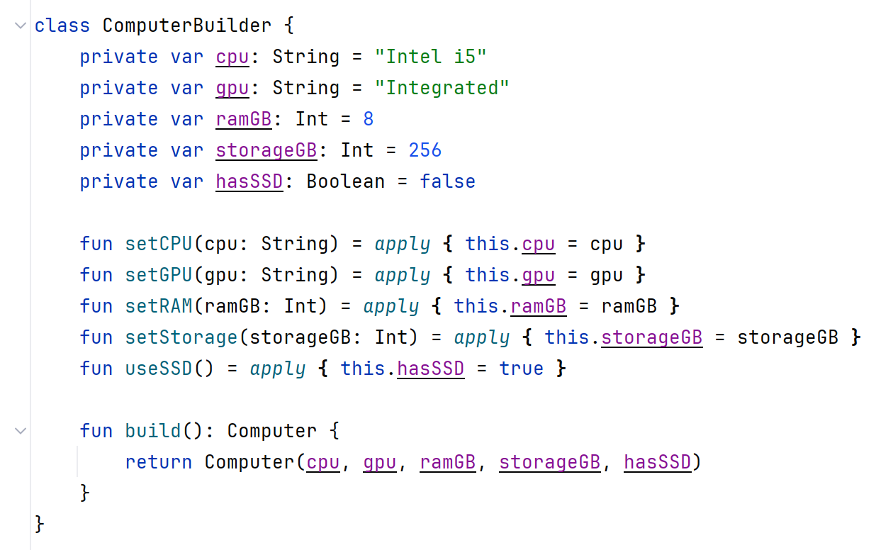
Budowniczy
require to funkcja wbudowana, która służy do walidacji argumentów lub stanu obiektu na początku funkcji lub konstruktora.
require(warunek) { "Komunikat błędu" }
apply {} umożliwia łańcuchowanie wywołań (np. builder.setCPU(...).setRAM(...)).

Slide 20
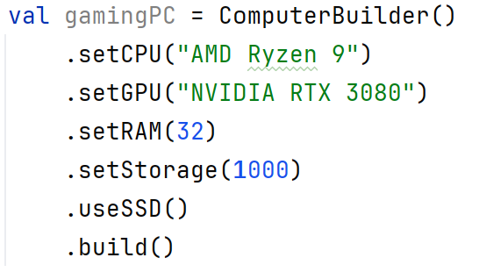
Budowniczy
require to funkcja wbudowana, która służy do walidacji argumentów lub stanu obiektu na początku funkcji lub konstruktora.
require(warunek) { "Komunikat błędu" }
apply {} umożliwia łańcuchowanie wywołań (np. builder.setCPU(...).setRAM(...)).

Slide 21
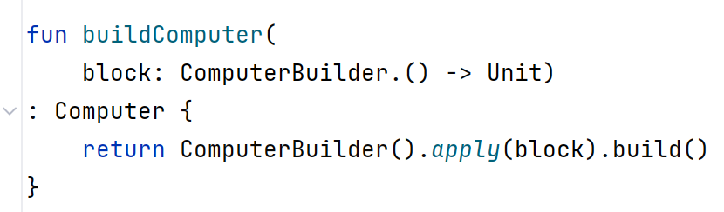
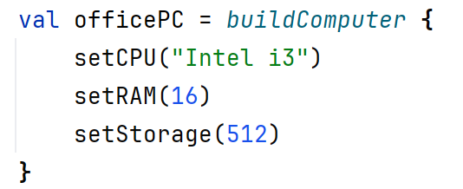
Budowniczy
require to funkcja wbudowana, która służy do walidacji argumentów lub stanu obiektu na początku funkcji lub konstruktora.
require(warunek) { "Komunikat błędu" }
apply {} umożliwia łańcuchowanie wywołań (np. builder.setCPU(...).setRAM(...)).

Slide 22
Fabryka
Fabryka to wzorzec kreacyjny, który oddziela proces tworzenia obiektów od ich konkretnych klas, pozwalając na wybór odpowiedniej implementacji bez bezpośredniego użycia konstruktorów.

Slide 23
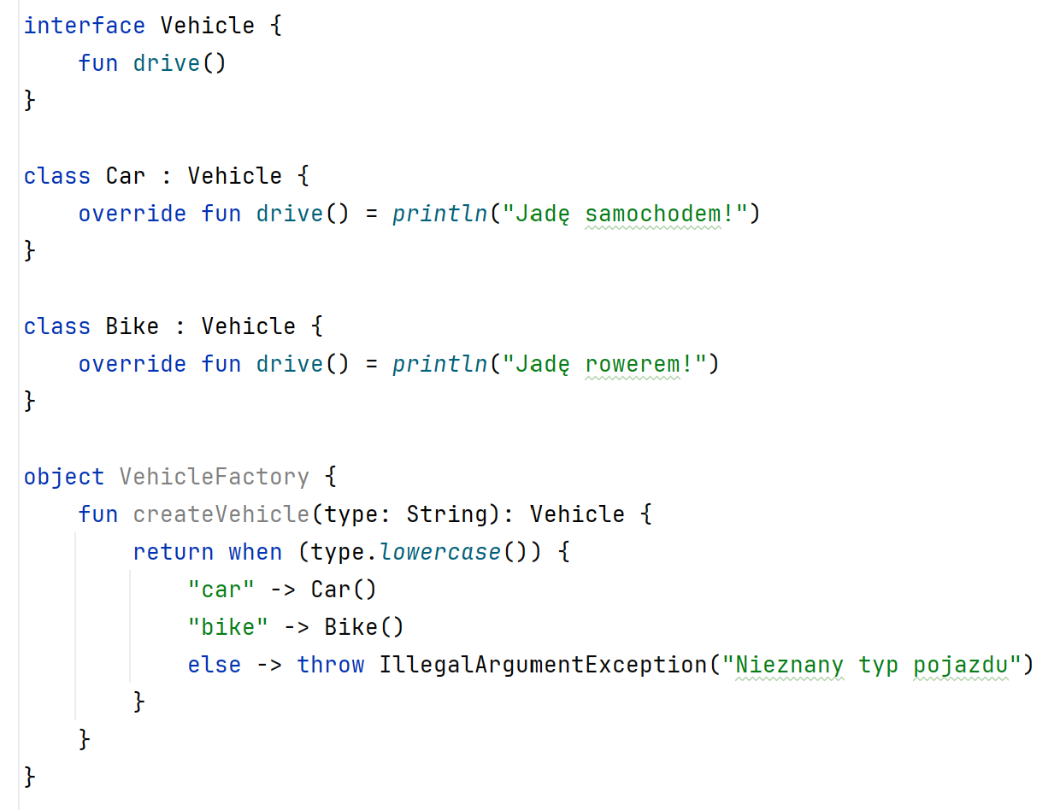
Fabryka
Fabryka to wzorzec kreacyjny, który oddziela proces tworzenia obiektów od ich konkretnych klas, pozwalając na wybór odpowiedniej implementacji bez bezpośredniego użycia konstruktorów.

Slide 24
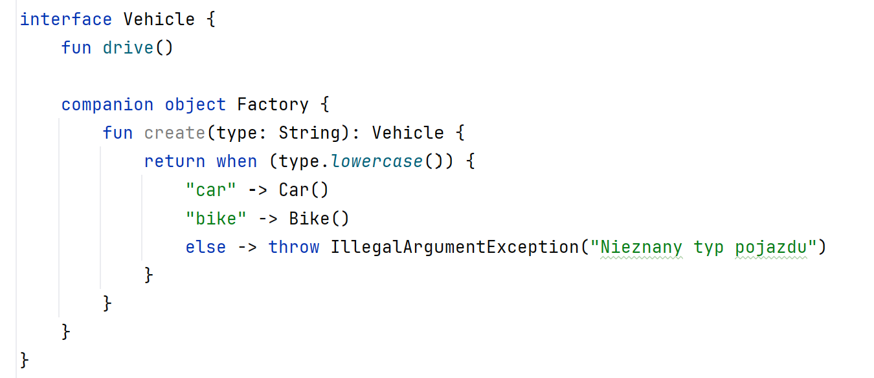
Fabryka
Fabryka to wzorzec kreacyjny, który oddziela proces tworzenia obiektów od ich konkretnych klas, pozwalając na wybór odpowiedniej implementacji bez bezpośredniego użycia konstruktorów.

Slide 25
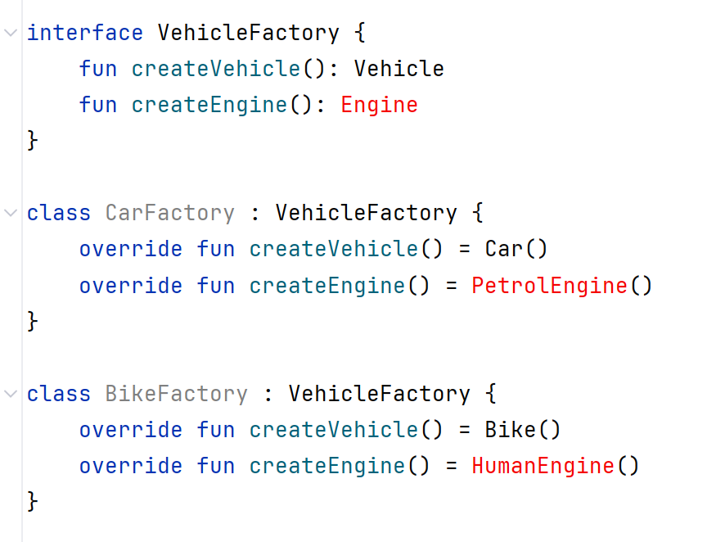
Fabryka
Fabryka to wzorzec kreacyjny, który oddziela proces tworzenia obiektów od ich konkretnych klas, pozwalając na wybór odpowiedniej implementacji bez bezpośredniego użycia konstruktorów.

Slide 26
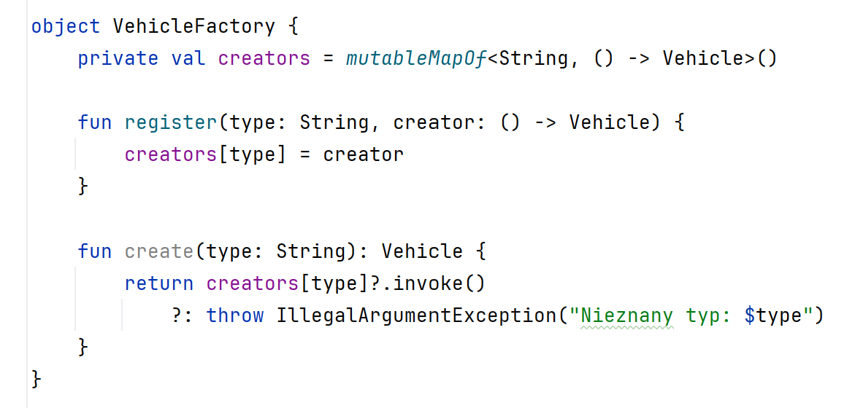
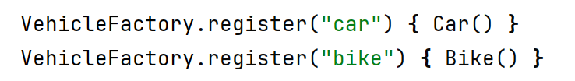
Fabryka
Fabryka to wzorzec kreacyjny, który oddziela proces tworzenia obiektów od ich konkretnych klas, pozwalając na wybór odpowiedniej implementacji bez bezpośredniego użycia konstruktorów.
invoke() to specjalna funkcja, która pozwala na wywołanie obiektu jak funkcji

Slide 27
Adapter
Adapter to strukturalny wzorzec projektowy, który pozwala obiektom o niezgodnych interfejsach współpracować ze sobą.

Slide 28
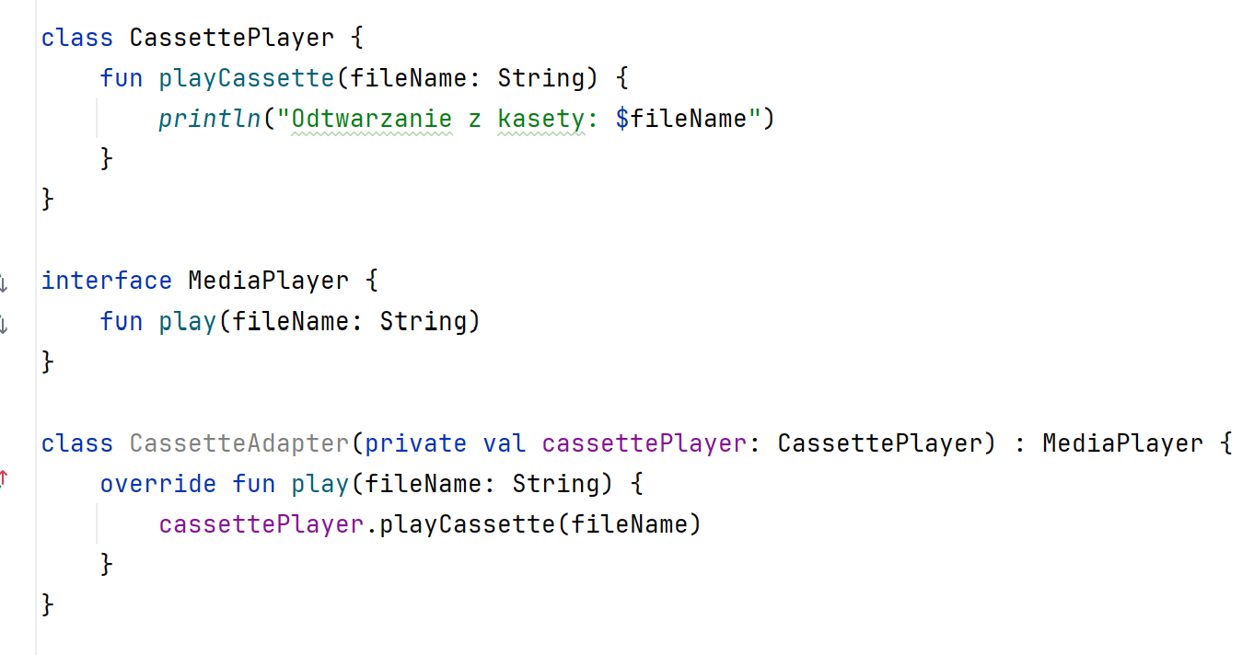
Adapter
Adapter to strukturalny wzorzec projektowy, który pozwala obiektom o niezgodnych interfejsach współpracować ze sobą.

Slide 29
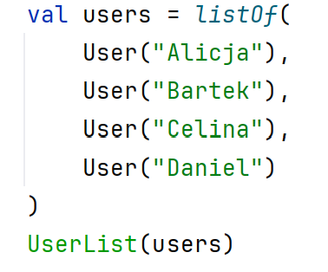
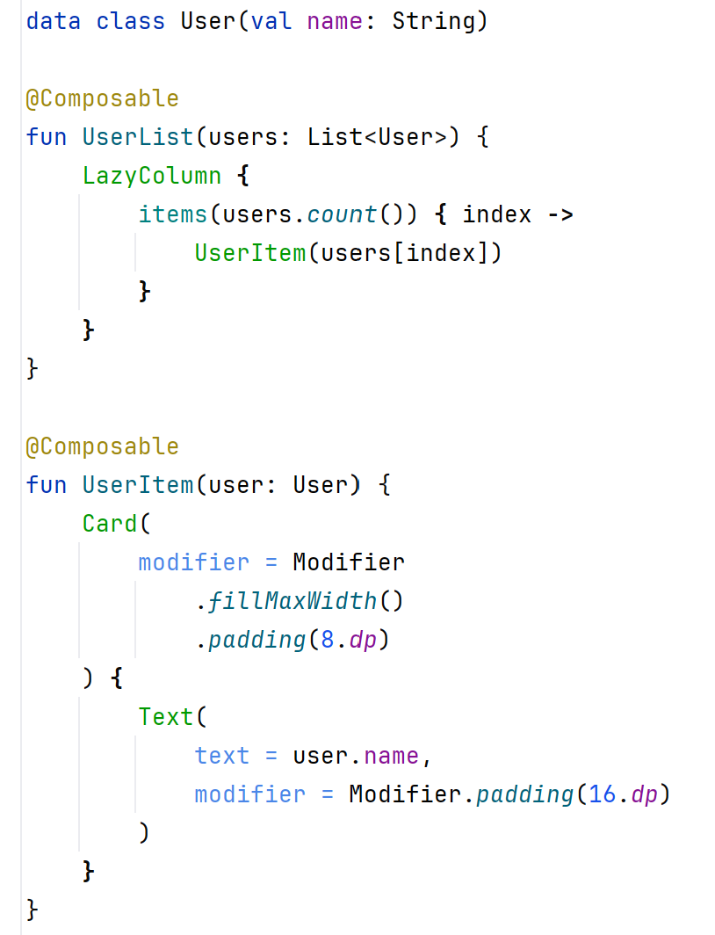
Adapter
Adapter to strukturalny wzorzec projektowy, który pozwala obiektom o niezgodnych interfejsach współpracować ze sobą.

Slide 30
Adapter - ViewHolder
ViewHolder to wzorzec projektowy (często uważany za część wzorca Adapter), stosowany głównie w Androidzie w celu optymalizacji wydajności list.
Cel wzorca ViewHolder
Gdy przewijasz listę, widoki są recyklingowane – zamiast tworzyć nowe obiekty za każdym razem, system używa istniejących.
Przechowuje referencje do widoków w pojedynczym elemencie listy,
Przyspiesza renderowanie i zmniejsza zużycie pamięci.

Slide 31
Adapter - ViewHolder
ViewHolder to wzorzec projektowy (często uważany za część wzorca Adapter), stosowany głównie w Androidzie w celu optymalizacji wydajności list.

Slide 32
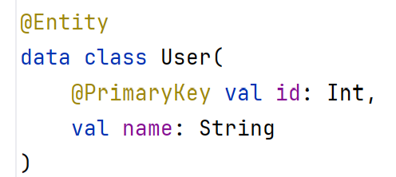
Adnotacje
Adnotacje to metadane, które można dodawać do deklaracji klas, funkcji, właściwości, parametrów i innych elementów kodu. Nie wpływają bezpośrednio na logikę programu, ale mogą być wykorzystywane przez kompilator, narzędzia deweloperskie (np. Android Studio) lub tzw. procesory adnotacji.
Adnotacja to specjalny znacznik, który może:
dodawać informacji do kodu,
wpływać na działanie kompilatora lub frameworków,
sterować generowaniem kodu.

Slide 33
Adnotacje
Procesor adnotacji (ang. annotation processor) to narzędzie, które analizuje adnotacje w czasie kompilacji i może generować dodatkowy kod, walidować strukturę kodu, itp. Programista oznacza kod adnotacjami. Kompilator uruchamia procesory adnotacji. Procesor odczytuje adnotacje i np. generuje klasy źródłowe, pliki XML, itp.

Slide 34
Adnotacje
Procesor adnotacji (ang. annotation processor) to narzędzie, które analizuje adnotacje w czasie kompilacji i może generować dodatkowy kod, walidować strukturę kodu, itp. Programista oznacza kod adnotacjami. Kompilator uruchamia procesory adnotacji. Procesor odczytuje adnotacje i np. generuje klasy źródłowe, pliki XML, itp.
Narzędzia do przetwarzania adnotacji
kapt - Domyślne narzędzie do przetwarzania adnotacji w Kotlinie
ksp (Kotlin Symbol Processing) - Nowsze i szybsze narzędzie niż kapt
annotationProcessor (w Javie) - Używane w projektach Java, interoperacyjne z Kotlinem

Slide 35
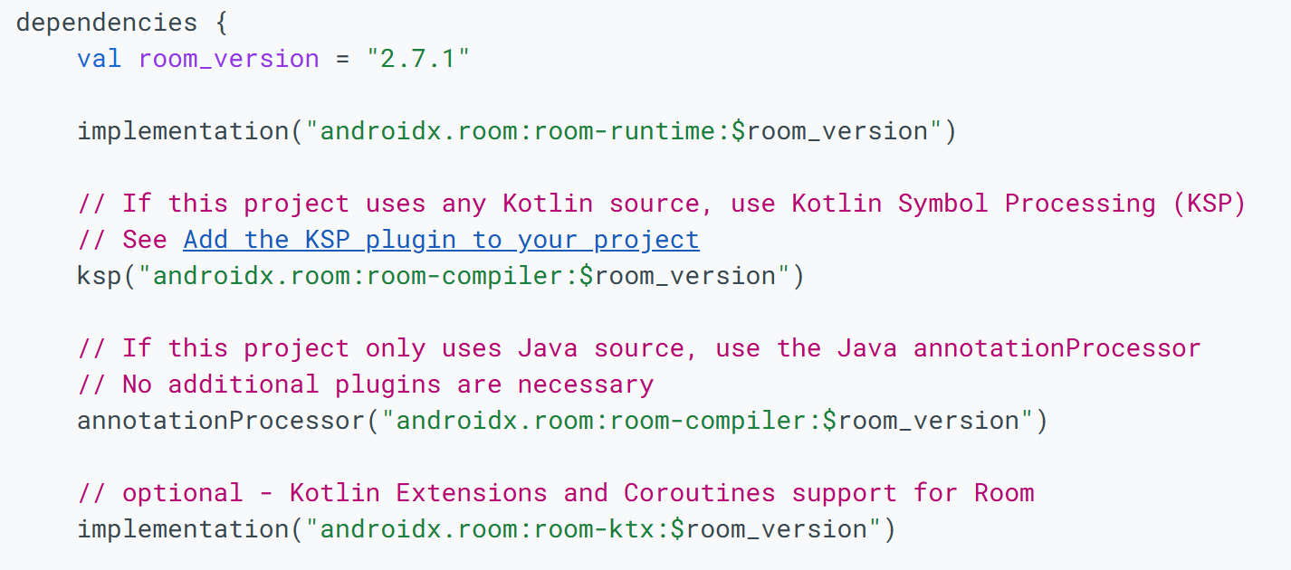
Adnotacje
Procesor adnotacji (ang. annotation processor) to narzędzie, które analizuje adnotacje w czasie kompilacji i może generować dodatkowy kod, walidować strukturę kodu, itp. Programista oznacza kod adnotacjami. Kompilator uruchamia procesory adnotacji. Procesor odczytuje adnotacje i np. generuje klasy źródłowe, pliki XML, itp.
Narzędzia do przetwarzania adnotacji
kapt - Domyślne narzędzie do przetwarzania adnotacji w Kotlinie
ksp (Kotlin Symbol Processing) - Nowsze i szybsze narzędzie niż kapt

Slide 36
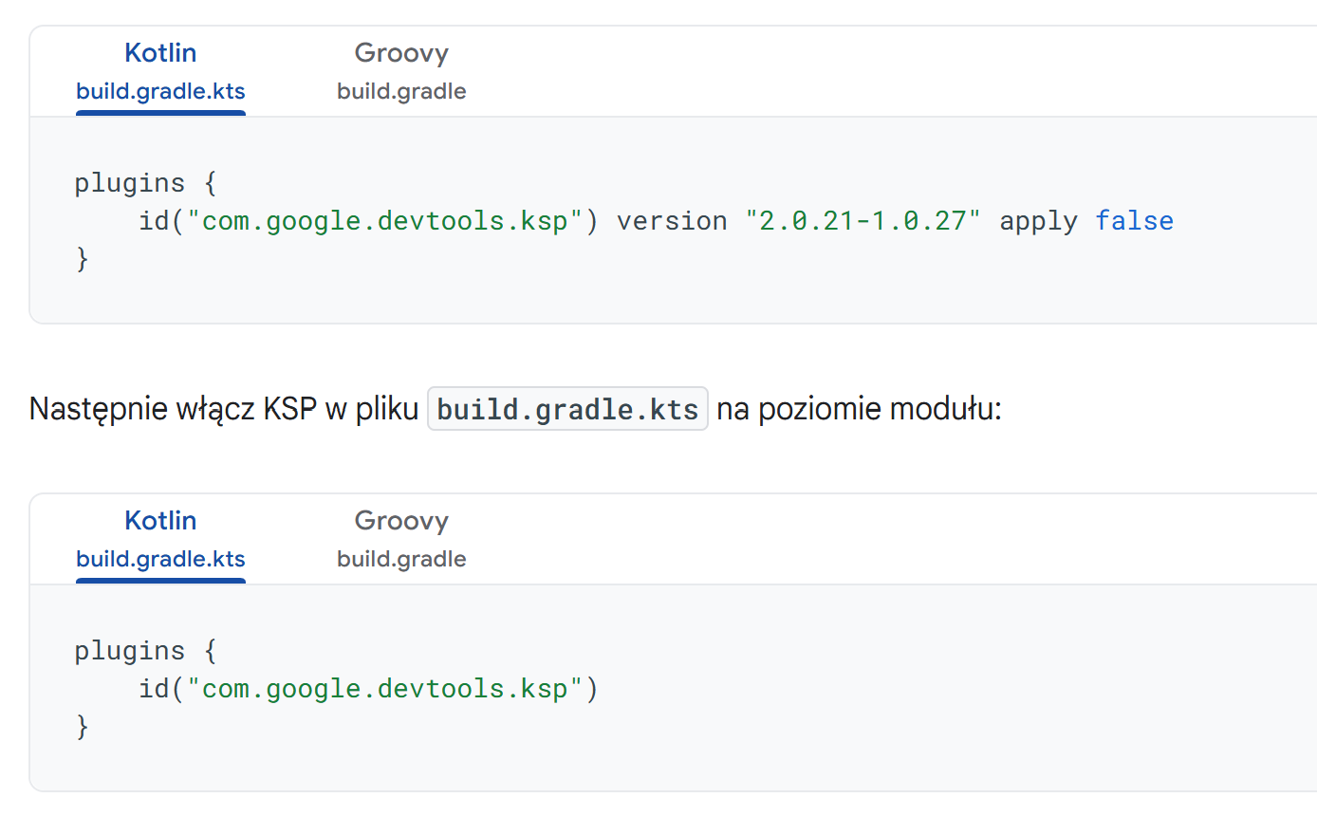
Adnotacje

Slide 37
ksp
Uruchamia się podczas kompilacji Kotlin (nie JVM).
Otrzymuje symboliczne reprezentacje klas, funkcji, adnotacji itd. – np. KSClassDeclaration, KSPropertyDeclaration.
Analizuje je w kodzie źródłowym.
Generuje pliki Kotlin (.kt) lub inne (np. .java, .xml).
Te pliki są dodawane do projektu i kompilowane razem z resztą kodu.

Slide 38
ksp
Uruchamia się podczas kompilacji Kotlin (nie JVM).
Otrzymuje symboliczne reprezentacje klas, funkcji, adnotacji itd. – np. KSClassDeclaration, KSPropertyDeclaration.
Analizuje je w kodzie źródłowym.
Generuje pliki Kotlin (.kt) lub inne (np. .java, .xml).
Te pliki są dodawane do projektu i kompilowane razem z resztą kodu.
KSP API:
SymbolProcessor - Główna klasa analizująca kod
Resolver - Umożliwia wyszukiwanie adnotacji, klas, typów
KSAnnotated - Dowolny element z adnotacją
KSClassDeclaration - Deklaracja klasy
CodeGenerator - Służy do generowania kodu źródłowego

